Slide 1
Роль методической работы значительно возрастает в современных условиях. В связи с модернизацией образования, требования к педагогу повышаются. Все мы понимаем необходимость самообразования и совершенствования педагогического мастерства, необходимость анализа и обобщения опыта методической работы. Я хочу рассказать о работе ШМО учителей иностранного языка. Вот основные направления работы нашего ШМО:
Совершенствовать образовательный уровень и повышать профессиональную компетенцию учителей
Работать над усилением мотивации к изучению иностранных языков, развивать и стимулировать интерес к предмету.
Формировать творческие межличностные отношения между учителями и учащимися с целью создания атмосферы сотрудничества.
Обсудить систему подготовки учащихся к ЕГЭ и выработать общие стратегии подготовки учащихся к ЕГЭ.
Опираясь на проектную технологию, использовать презентацию, как один из видов контроля знаний учащихся. Продолжить сбор материалов по английскому языку на цифровых носителях.
Систематически обновлять оформление кабинетов иностранного языка, пополнять фонд учебно-наглядных, аудиовизуальных и компьютерных видов ТСО.

Slide 2
Заседания ШМО
В каждом учебном году проходит 5 заседаний ШМО согласно плану работы.
Все учителя выступают с докладами по выбранным темам.
Обсуждаются текущие дела и планы, проводится обзор публикаций в журнале «Иностранные языки в школе», в газете «1 сентября».
Обсуждаются открытые уроки и итоги успеваемости по английскому языку.
Обмениваясь опытом по проблеме организации подготовки учащихся к ЕГЭ, разрабатывается система подготовки учащихся к ЕГЭ.
Регулярно проводятся проверка соблюдения орфографического режима, тестирование по всем аспектам языка, взаимопроверка домашних тетрадей учащихся.

Slide 3
Каждый год учителя работают над научно-методическими темами, которые выбирают самостоятельно, а потом выступают с докладами на заседаниях ШМО. Приятно отметить, что выбранные темы близки нашим педагогам и работают они над ними не формально, а вдумчиво, с неподдельным интересом. И при их обсуждении на заседаниях ШМО мы узнаем что-то новое и учимся друг у друга. Так Бузданова Е. В., наш компьютерный гений, всегда в курсе новинок информационных технологий , Демидова Е. А. всегда готова поделиться своим богатейшим опытом по методике преподавания и. я., а меня интересует все, что позволяет поддерживать интерес учащихся к английскому языку.
 | 2006-2007 | 2007-2008 | 2008-2009
Бузданова Е. В. | Интернет во внеклассной работе по иностранному языку | Использование информационных технологий на уроках английского языка | Интерактивное обучение учащихся старших классов с использованием компьютерных технологий
Демидова Е. А. | Роль дискурса в межкультурной коммуникации и методика формирования дискурсивной компетенции | Методическое мастерство учителя на уроках иностранного языка | Коммуникативный подход в обучении грамматике (на примере рифмованных текстов)
Силкина Е. Б. | Проектные формы работы на уроке английского языка | Эмоциональный фактор: понятие, роль и формы интеграции в целостном обучении иностранным языкам | Использование технологии обучения в сотрудничестве на уроках и. я. как средство гуманизации образовательного процесса

Slide 4
На педагогических советах учителя нашего ШМО регулярно выступают с докладами. Хочу лишь сказать, что я всегда слушаю их с интересом.
 | 2006-2007 | 2007-2008 | 2008-2009
Бузданова Е. В. |  | 1. Модели и технологии обучения интеллектуально-одаренных детей 2. Развитие познавательной активности учащихся с помощью информационных технологий | 1. Система организации и проведение контроля на уроках иностранного языка
Демидова Е. А. |  | 1. Ведущие мотивы учебной деятельности школьников
Силкина Е. Б. | 1. Тестовая технология на уроках английского языка (март) 2. Подведение итогов работы ШМО учителей английского языка (сентябрь) |  | 1. Из опыта работы ШМО учителей иностранного языка

Slide 5
На заседания РМО мы тоже не редко выступаем с докладами и сообщениями
 | 2006-2007 | 2007-2008 | 2008-2009
Бузданова Е. В. | На заседания РМО мы тоже не редко выступаем с докладами и сообщениями | 9 областная олимпиада. Формы проведения и результаты.
Демидова Е. А. | Просмотр видеозаписи и обсуждение интегрированного мероприятия «Здравствуй, Франция» | Язык и культура: в поисках нового направления в преподавании культуры страны изучаемого языка | Компьютерная презентация. Из опыта работы учителя французского языка
Силкина Е. Б. |  | Применение тестовых технологий на уроках английского языка | Педагогическая ассамблея. Впечатления и итоги.

Slide 6
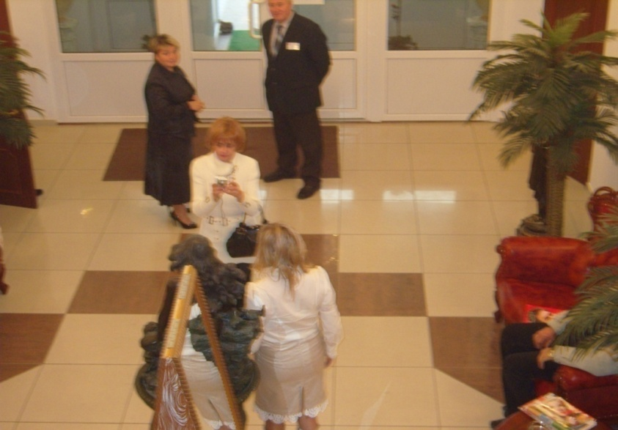
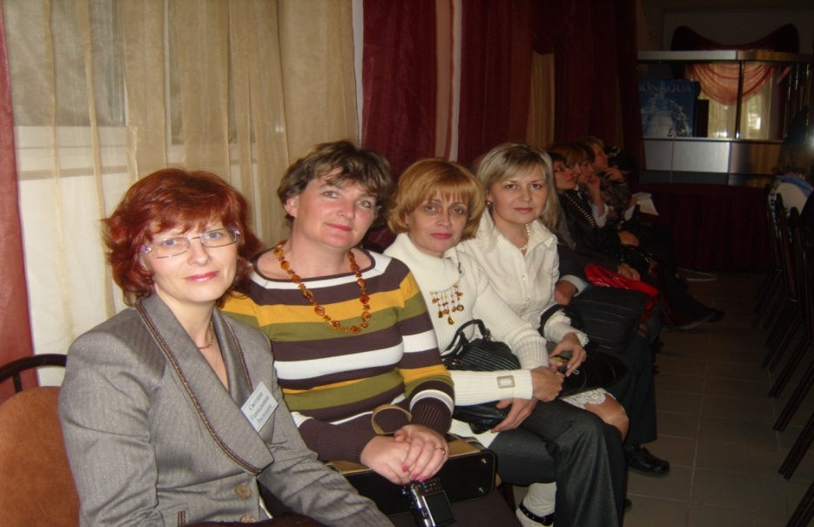
На мой взгляд, проводить и посещать такие ассамблеи очень интересно и полезно. Все мы должны учиться и знать к чему стремиться в своей работе, а кто как ни лауреаты, финалисты и победители могут показать класс и высокий уровень педагогического мастерства, что может быть полезнее и ярче, чем личное присутствие на уроке.

Slide 7
Результаты тестирования за год в классах с углубленным изучением иностранных языков, представлены в этой таблице. Видно, что процент успеваемости по предмету достаточно высокий, и мы стараемся делать все, чтобы у наших учеников не пропадало желание овладеть иностранным языком и стараемся всячески поддерживать стремление учиться не а бы как, а хорошо, так как в современном мире, чтобы быть успешным это важно (знать ин. Яз. И престижно быть умным)
Класс | Учитель | 2006-07 | Класс | Учитель | 2007-08
 |  |  | 5 «А» | Силкина Е. Б. | 61,5 %
 |  |  | 5 «А» | Силкина Е. Б. | 84,6 %
5 «А» | Силкина Е. Б. | 80 % | 6 «А» | Силкина Е. Б. | 80,9 %
6 «А» | Силкина Е. Б. | 78 % | 7 «А» | Силкина Е. Б. | 80 %
6 «А» | Демидова Е. А. | 46 % | 7 «А» | Демидова Е. А. | 50 %
7 «А» | Силкина Е. Б. | 60 % | 8 «А» | Силкина Е. Б. | 60 %
7 «А» (Ф. Я.) | Демидова Е. А. | 59 % | 8 «А» (Ф. Я.) | Демидова Е. А. | 60 %
10 «Б» | Бузданова Е. В. | 70 % | 10 «А» | Бузданова Е. В. | 71 %
 |  |  | 10 «А» | Бузданова Е. В. | 64 %

Slide 8
Достижения наших учеников – показатель успешности нашего учительского труда. И наши лучшие ученики за последние три года демонстрируют прочные и глубокие знания на Районных и областных олимпиадах.
 | 2006-2007 | 2007-2008 | 2008-2009
1 место | Назаров Никита 11 класс (англ. зык) | Тымчук Анна 11 класс (англ. язык)
2 место | Тымчук Анна 10 класс (англ. язык) |  | Кузнецов Эдуард 9 класс(франц. язык)
3 место |  |  | Терентьева Анастасия 8 класс (франц. язык)
Областная олимпиада 2007-2008 учебный год Тымчук Анна заняла 5 место

Slide 9
Распространения педагогический опыт, учителя нашего ШМО принимают участие во всероссийском фестивале «Открытый урок» Статьи размещены в Интернете на сайте «Фестиваль творческих идей» (www. 1 september. ru). Как Вы можете заметить, что теперь все мы имеем публикации.
 | 2006- 2007 | 2007-2008 | 2008-2009
Бузданова Е. В. | Статья «Обобщающий урок по теме «Школа» | Статья «Внеклассное мероприятие «Британия 20 века» | Статья «Из опыта работы на тему «Школа»
Демидова Е. А. |  |  | Статья «Сценарий интерактивного новогоднего представления»
Силкина Е. Б. |  | Статья «Сколько стран, столько и обычаев» | Статья «Обобщающий урок по теме «Части тела»

Slide 10
В этом учебном году мы впервые решили принять участие в фестивале исследовательских и творческих работ учащихся «Портфолио»
Цель фестиваля – организация единого информационного пространства для публикации работ учащихся учреждений начального, среднего и дополнительного образования, выполненных под руководством педагогов.
Руководители: Бузданова Е. В., Силкина Е. Б. Авторы: Луговая Юля, Белова Мирослава – 9 «А», Цыбуняев Николай, 9 «Б»
Работа по теме «Россия и англо-говорящие страны» выполнена в виде презентации, которая может быть использована на уроках английского языка с 5 по 11 класс.
В презентации представлены 5 стран: Россия, Великобритания, Америка, Австралия и Канада.
Наличие таблиц, географических карт, красочных фотографий и ярких картин поможет сделать урок интересным и зрелищным, расширить кругозор учащихся. Презентация содержит задания, которые позволяют проконтролировать знания учащихся и способствуют развитию логического и креативного (творческого) мышления.
Презентацию можно использовать целиком, или отдельными слайдами при изучении определенной страны.

Slide 11
Мир новейших информационных технологий занимает всё большее место в нашей жизни. Использование их на уроках иностранного языка повышает мотивацию и познавательную активность учащихся, расширяет их кругозор. Информационные технологии являются как средством подачи материала, так и контролирующим средством. Подобные технологии обеспечивают высокое качество подачи материала и используют различные коммуникативные каналы (текстовый, звуковой, графический, сенсорный и т.д.). Всё это позволяет увеличить мотивацию учащихся и сформировать их коммуникативную компетенцию. Школьная научно-практическая конференция «Шаг в будущее» Наши участники и научный руководитель Кожуханова Н. Н.

Slide 12
2007-2008 Участвуя в конкурсах с применением информационных технологий, учителя нашего ШМО получили признание
Бузданова Е. В. и Демидова Е. А. были руководителями тематических презентаций и приняли участие в районном конкурсе тематических презентаций и Веб-сайтов, где презентация «Провинции Франции» (руководитель Демидова Е. А.) заняла 1 место.
В школьной научно-практической конференции «Шаг в будущее» презентация «Приметы и суеверия Великобритании и России» (руководитель Бузданова Е. В.) победила в номинации «За оптимальное использование графических и анимационных технологий».

Slide 13
Ежегодно в нашей школе проходят практику студенты МГГУ им. Шолохова Руководителями педагогической практики были все учителя ШМО
Необходимо отметить, положительные отзывы о практике, не только студентов, но и их руководителя кандидата педагогических наук Марковой Т. В.

Slide 14
В нашей школе стало традиционным проведение Дня открытых дверей, и мы ежегодно принимаем участие в них. Ясно осознавая возрастающую конкуренцию между школами города, мы стараемся показать что-то яркое, что-то такое, что произведет незабываемое впечатление и поможет родителям сделать правильный выбор и привести своих детей именно в нашу школу.
2007-2008 На День открытых дверей Силкина Е. Б. провела открытый урок в 5 «А» классе для родителей и гостей, где продемонстрировала широкие возможности интерактивной доски и компьютерных технологий.
2006-2007
Бузданова Е. В., Силкина Е. Б.
Театрализованное представление
«Британия. 20 век.»

Slide 15
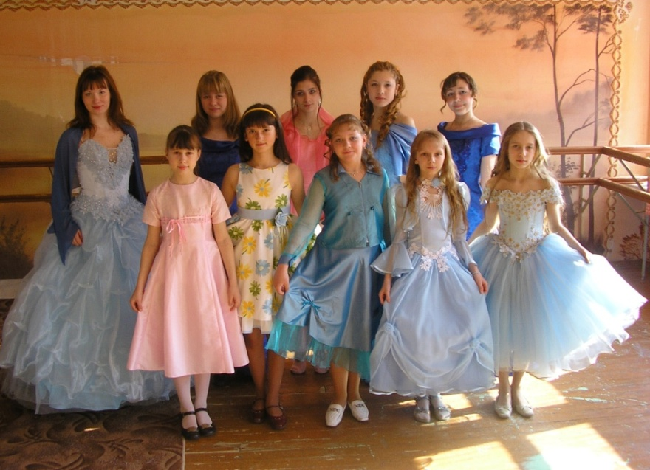
«Британия. 20 век» Балы начала века, какие наряды, танцы, манеры…

Slide 16
Кабинет №28 Как меняются наши кабинеты. С такой современной, умной техникой любому учителю приятно работать. Каждый урок можно сделать интересным и содержательным.

Slide 17
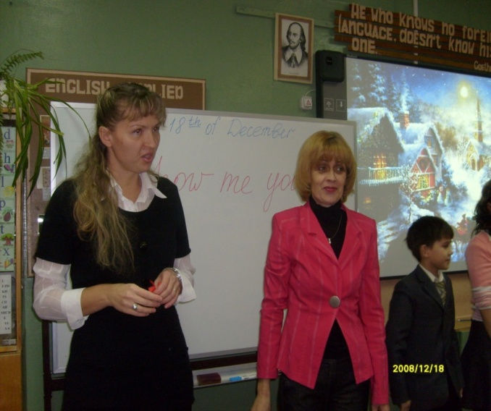
Проблема повышения мотивации обучения требует от учителя нового подхода к её решению, в частности, разработки более совершенных организационных форм и методических приёмов обучения. Надо помнить, что в процессе обучения важны не только знания, но и впечатления, с которыми ребёнок уходит с урока. Урок должен нести не только определённые знания, но и радость каждому ученику. В этой таблице представлены открытые уроки, все они имели свои “изюминки”, которые сделали их интересными, живыми, весёлыми, и мы, учителя, имели возможность многому научиться друг у друга.
Урок с использованием компьютерных технологий и интерактивной доски 2008-2009 уч.год (в рамках смотра педагогического мастерства)

Slide 18
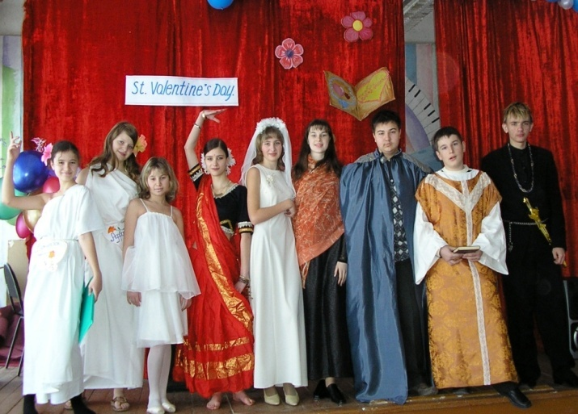
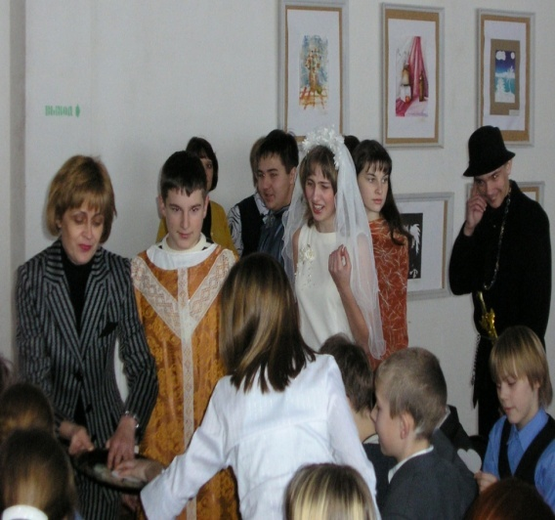
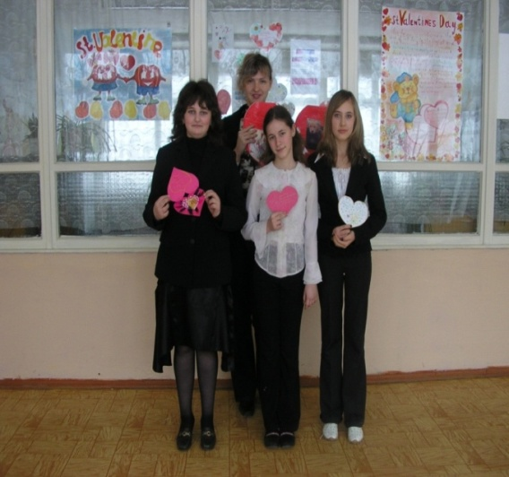
По доброй традиции в нашей школе каждый год 14 февраля проходит празднование Дня Святого Валентина. И нет предела полету фантазии наших учителей и учеников. Каждый год что-то новое, запоминающееся.
2006-2007 День Святого Валентина Театрализованное представление для учащихся 4-5 классов об истории праздника и тематическая выставка
Наши ученики талантливы и артистичны, стоит только пробудить в них интерес. И тогда ни зрителям, ни участникам скучно не будет.

Slide 19
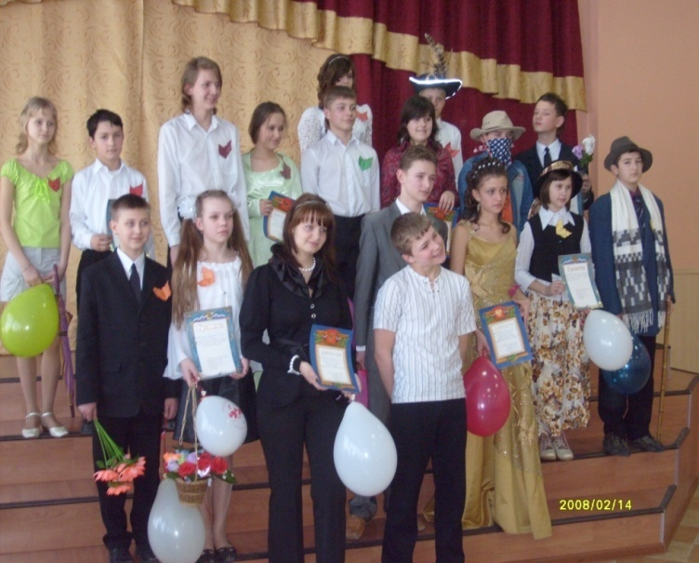
2007- 2008 День Святого Валентина Конкурсная программа на лучшее инсценированное объяснение в любви на английском языке (принимают участие пары из 5-9 классов) Ведь любви все возрасты покорны
Победителям награды и фотосессия ….

Slide 20
2008-2009 День Святого Валентина для 5-7 классов КВН между мальчиками и девочками, выбор лучшей пары, игры со зрителями развитие лексических навыков говорения (умение быстро реагировать на реплику собеседника); знакомство с историей и традициями праздника англичан
Сколько зрителей…
We speak English Ведущие праздника за работой
2008-2009 День Святого Валентина ученицы 7 «А» класса и Силкина Е. Б. провели открытые уроки - конкурсы для учащихся начальной школы и познакомили с работой интерактивной доски

Slide 21
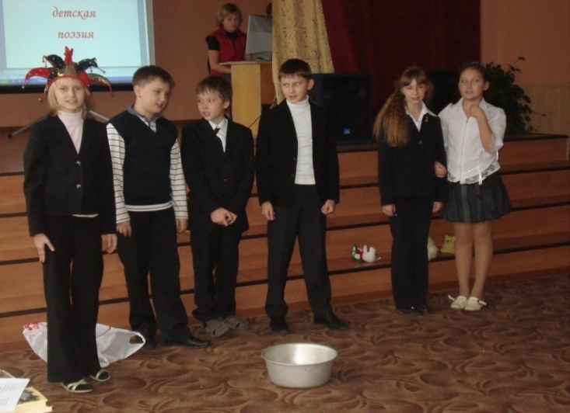
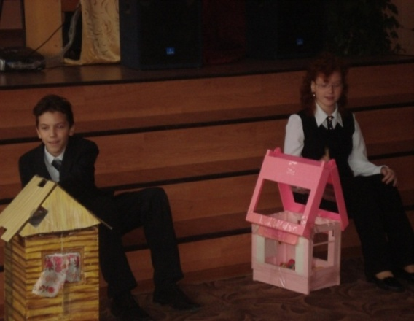
Внеклассная работа способствует более прочному усвоению языкового материала, развивает творческую активность, самостоятельность, воспитывает интерес к изучению английского языка, даёт выход творческой энергии, фантазии и инициативе учеников. Эффективно организованная внеклассная работа в различных формах должна стать логическим продолжением учебной работы. Любое внеклассное мероприятие – это испытание с целью проверки эрудиции, знания языка, внимания и других способностей. Каждый год в рамках недели иностранного языка проходят внеклассные мероприятия. Вот некоторые из них.
2007-2008 Конкурс на лучшее произношение для учащихся 5-7 и 8-11 классов. Наша гордость – наши победители.
2007-2008 Поэтический альманах или праздник поэтического перевода (участвуют 5 «А», 6 «А», 7 «А», 8 «А», 11 «А») Ведущие Силкина Е. Б. и Упман Андрей

Slide 22
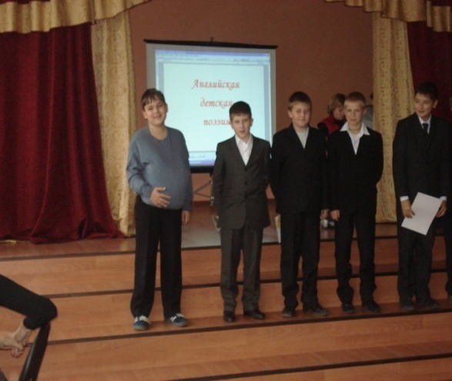
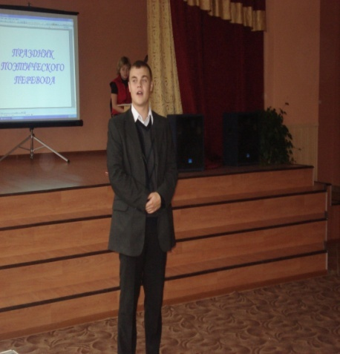
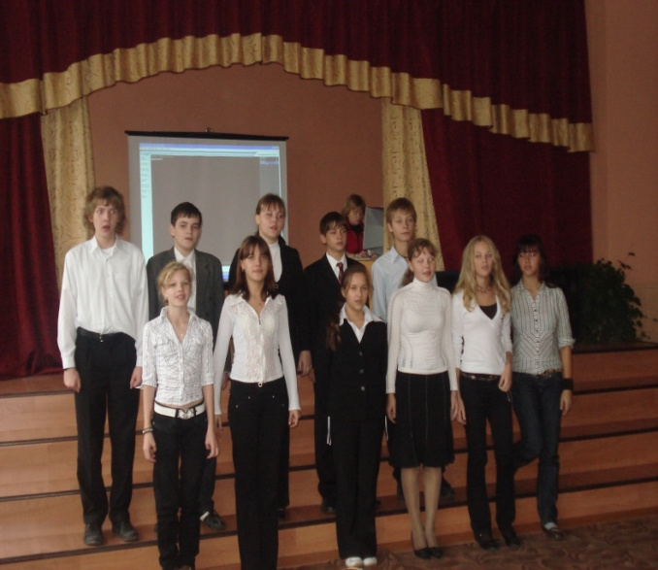
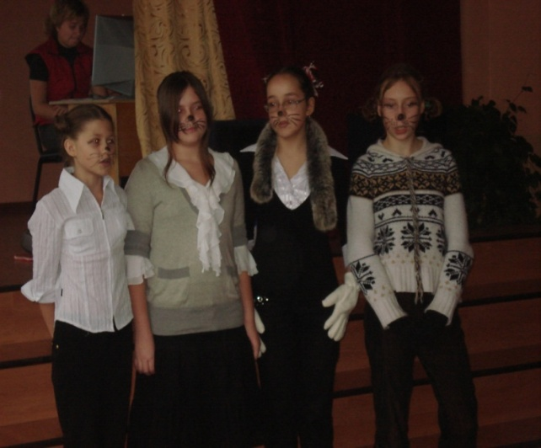
5 «А» исполняет английские детские стихи с переводом, сделанным учениками
6 «А» читает стихотворение Robin the Bobbin с переводом С. Я. Маршака
11 «А» Размерица Андрей декламирует 130 сонет Шекспира
7 «А» инсценирует стихотворение «Three Little Kittens»
8 «А» исполняет песни «Подмосковные вечера» и «Катюша» на английском языке

Slide 23
Проанализировав работу нашего ШМО за последние три года, хочу отметить, что мы старались организовать ее так, чтобы постоянно делиться опытом, обогащать друг друга знаниями, расширять и поддерживать творческие идеи каждого из нас. И здесь важно заметить, что только добрые отношения, уважение и сотрудничество между коллегами могут сделать атмосферу в школе комфортной, а наш учительский труд плодотворным. В конце моего выступления я еще раз хочу обратить внимание на большой творческий потенциал и высокое профессиональное мастерство учителей иностранного языка и поблагодарить за успешную и плодотворную работу.

